Slide 1
BÀI 1. DNA VÀ CƠ CHẾ TÁI BẢN DNA (BÀI HỌC STEM)
Sinh học 12 – Kết nối tri thức với cuộc sống · 01 tiết
Trường THPT – Tổ Sử – Địa – Sinh

Slide 2
MỤC TIÊU BÀI HỌC
MỤC TIÊU
Trình bày chức năng của DNA dựa vào cấu trúc hoá học; ý nghĩa kết cặp A – T, G – C.
Phân tích cơ chế tái bản DNA (bán bảo toàn, mạch liên tục – gián đoạn).
Chế tạo mô hình không gian DNA đúng tỉ lệ và mô hình chạc tái bản bằng vật liệu tái chế.
Thực hiện quy trình thiết kế kĩ thuật: tiêu chí → giải pháp → chế tạo → thử nghiệm → điều chỉnh.
Dùng AI có kiểm chứng; trung thực, tiết kiệm, bảo vệ môi trường (tái chế vật liệu).
Sinh học 12 · Bài 1. DNA và cơ chế tái bản DNA – STEM 2
Notes:
GV nêu mục tiêu; HS ghi vào vở. Nhắc HS chuẩn bị điện thoại để làm bài củng cố cuối tiết.

Slide 3
CHỦ ĐỀ STEM: MÔ HÌNH DNA VÀ SỰ NHÂN ĐÔI DNA

Slide 4
HOẠT ĐỘNG 1: XÁC ĐỊNH VẤN ĐỀ
KHỞI ĐỘNG
Một phân tử hữu cơ cần có đặc điểm cấu trúc như thế nào để đảm nhận chức năng vật chất di truyền?
Nhiệm vụ: chế tạo mô hình DNA và chạc tái bản tặng phòng bộ môn.
Sinh học 12 · Bài 1. DNA và cơ chế tái bản DNA – STEM 4
Notes:
Câu hỏi mở đầu SGK tr.5; tình huống STEM.

Slide 5
TIÊU CHÍ SẢN PHẨM
GHI NHỚ
Đúng khoa học: 2 mạch ngược chiều; 10 cặp/chu kì; A – T 2, G – C 3 liên kết H.
Đúng tỉ lệ: 1 nm ↔ 10 cm → chu kì 34 cm, đường kính 20 cm.
Mô hình tái bản: Ori, chạc chữ Y, đoạn mồi, mạch liên tục, Okazaki, enzyme.
Vật liệu ≥ 70% tái chế, chi phí ≤ 50 000 đồng; bền, đẹp, có chú thích.
Sinh học 12 · Bài 1. DNA và cơ chế tái bản DNA – STEM 5

Slide 6
KIẾN THỨC NỀN 1: CHỨC NĂNG CỦA DNA
ĐỀ BÀI
Nêu các đặc điểm cấu trúc phù hợp với chức năng của DNA. Vì sao protein không thể là vật chất di truyền?
💡 Quan sát Hình 1.1 – mô hình Watson và Crick.
Sinh học 12 · Bài 1. DNA và cơ chế tái bản DNA – STEM 6
Notes:
Slide ĐỀ BÀI – cho HS suy nghĩ, thảo luận (không chiếu lời giải).

Slide 7
KIẾN THỨC NỀN 1: CHỨC NĂNG CỦA DNA
LỜI GIẢI
Đa phân 4 loại nucleotide – “chữ cái” ghi mã.
Xoắn kép bền vững; NTBS → phiên mã, dịch mã; kết cặp A – T, G – C.
Protein không có cấu trúc theo NTBS → không tự sao chép.
DNA: mang, bảo quản, truyền đạt thông tin di truyền.
Sinh học 12 · Bài 1. DNA và cơ chế tái bản DNA – STEM 7
Notes:
Slide LỜI GIẢI – GV chốt sau khi HS trình bày.

Slide 8

VIDEO THAM KHẢO
VIDEO
🎬 DNA Replication (Advanced) – mô phỏng tái bản DNA
Kênh: HHMI BioInteractive
Hoạt động 2 – Nội dung 2: tái bản DNA
https://www.youtube.com/watch?v=5l7jQAuxqu8
Sinh học 12 · Bài 1. DNA và cơ chế tái bản DNA – STEM 8
Notes:
Bấm vào đường link hoặc quét mã QR để mở video (cần Internet). Video mô phỏng 2 phút 21 giây (lời tiếng Anh) – GV tắt tiếng, tự thuyết minh.

Slide 9
KIẾN THỨC NỀN 2: TÁI BẢN DNA
ĐỀ BÀI
Vì sao trên mỗi chạc sao chép, một mạch mới tổng hợp liên tục còn mạch kia gián đoạn?
💡 DNA polymerase chỉ gắn nucleotide vào đầu 3’.
Sinh học 12 · Bài 1. DNA và cơ chế tái bản DNA – STEM 9
Notes:
Slide ĐỀ BÀI – cho HS suy nghĩ, thảo luận (không chiếu lời giải).

Slide 10
KIẾN THỨC NỀN 2: TÁI BẢN DNA
LỜI GIẢI
Hai mạch DNA ngược chiều nhau.
DNA polymerase chỉ tổng hợp mạch mới theo chiều 5’ → 3’, cần đoạn mồi.
Một mạch liên tục; mạch kia từng đoạn Okazaki, ligase nối lại.
Kết quả: 2 DNA con, mỗi phân tử 1 mạch cũ + 1 mạch mới.
Nguyên tắc bổ sung và bán bảo toàn.
Sinh học 12 · Bài 1. DNA và cơ chế tái bản DNA – STEM 10
Notes:
Slide LỜI GIẢI – GV chốt sau khi HS trình bày.

Slide 11
HOẠT ĐỘNG 3: TRẠM KIỂM CHỨNG AI
ĐỀ BÀI
AI viết: “Mỗi chu kì xoắn dài 3,4 nm gồm 10 cặp nucleotide; A liên kết với T bằng 3 liên kết hydrogen; hai mạch DNA song song cùng chiều; DNA polymerase tổng hợp theo chiều 3’ → 5’ nên cả hai mạch đều liên tục.” Tìm lỗi.
💡 Đối chiếu SGK – có 3 lỗi.
Sinh học 12 · Bài 1. DNA và cơ chế tái bản DNA – STEM 11
Notes:
Slide ĐỀ BÀI – cho HS suy nghĩ, thảo luận (không chiếu lời giải).

Slide 12
HOẠT ĐỘNG 3: TRẠM KIỂM CHỨNG AI
LỜI GIẢI
Đúng: 3,4 nm/chu kì, 10 cặp nucleotide.
Sai: A – T có 2 liên kết hydrogen.
Sai: hai mạch ngược chiều.
Sai: tổng hợp 5’ → 3’, chỉ một mạch liên tục.
Không kiểm chứng AI → mô hình sai khoa học.
Sinh học 12 · Bài 1. DNA và cơ chế tái bản DNA – STEM 12
Notes:
Slide LỜI GIẢI – GV chốt sau khi HS trình bày.

Slide 13
BÀI TẬP TÍNH TOÁN THIẾT KẾ
ĐỀ BÀI
Đoạn DNA 20 cặp nucleotide, có 8 cặp G – C. Tính số liên kết hydrogen, chiều dài (nm) và chiều cao mô hình (tỉ lệ 1 nm ↔ 10 cm). Tái bản 3 lần tạo bao nhiêu DNA con?
💡 A – T: 2 liên kết; G – C: 3 liên kết; 0,34 nm/cặp.
Sinh học 12 · Bài 1. DNA và cơ chế tái bản DNA – STEM 13
Notes:
Slide ĐỀ BÀI – cho HS suy nghĩ, thảo luận (không chiếu lời giải).

Slide 14
BÀI TẬP TÍNH TOÁN THIẾT KẾ
LỜI GIẢI
Liên kết hydrogen: 12 × 2 + 8 × 3 = 48.
Chiều dài: 20 × 0,34 = 6,8 nm → mô hình 68 cm (2 chu kì xoắn).
Tái bản 3 lần: 2³ = 8 phân tử DNA con.
48 liên kết H · 68 cm · 8 DNA con.
Sinh học 12 · Bài 1. DNA và cơ chế tái bản DNA – STEM 14
Notes:
Slide LỜI GIẢI – GV chốt sau khi HS trình bày.

Slide 15
NHIỆM VỤ NGOÀI GIỜ: CHẾ TẠO – THỬ NGHIỆM
GHI NHỚ
Chế tạo theo bản thiết kế đã duyệt (5 – 7 ngày).
Đo, đếm, ghi bảng thử nghiệm; chụp ảnh, quay video.
Ghi Nhật ký sử dụng AI; an toàn khi cắt, dán.
Làm bài củng cố trực tuyến (mã QR cuối bài).
Sinh học 12 · Bài 1. DNA và cơ chế tái bản DNA – STEM 15

Slide 16
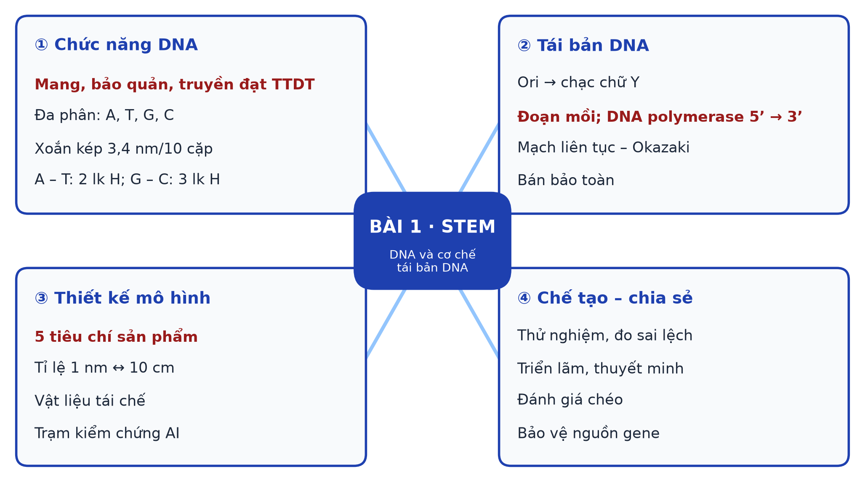
SƠ ĐỒ TƯ DUY
Mang, bảo quản, truyền
đạt TTDT
Ori → chạc chữ
Y
Đa phân: A, T,
G, C
① Chức năng
DNA
② Tái bản
DNA
Đoạn mồi; DNA polymerase
5’ → 3’
Xoắn kép 3,4 nm/10
cặp
Mạch liên tục –
Okazaki
A – T: 2
lk H; G –
C: 3 lk H
DNA VÀ CƠ
CHẾ TÁI BẢN
DNA
Bán bảo toàn
5 tiêu chí sản
phẩm
Thử nghiệm, đo sai
lệch
Tỉ lệ 1 nm
↔ 10 cm
③ Thiết kế
mô hình
④ Chế tạo
– chia sẻ
Triển lãm, thuyết minh
Vật liệu tái chế
Đánh giá chéo
Trạm kiểm chứng AI
Bảo vệ nguồn gene
Sinh học 12 · Bài 1. DNA và cơ chế tái bản DNA – STEM 16

Slide 17

BÀI TẬP CỦA BẠN
CỦNG CỐ
Củng cố – Bài 1. DNA và cơ chế tái bản DNA
trangtu66.github.io/Taode_thi_online/sinh_cc_bai1_k12.html
Sinh học 12 · Bài 1. DNA và cơ chế tái bản DNA – STEM 17

